Slide 1
10주차 실습_상속

Slide 2
Mini Project: 텍스트 기반 게임
주인공을 움직여서 몬스터를 피하고 황금을 차지하는 게임이다. 화면에는 3가지의 스프라이트가 나타난다. ‘@’은 주인공 캐릭터이고 ‘M’은 몬스터, ‘G’는 황금을 나타낸다. 주인공 캐릭터는 키보드의 h, j, k, l 키를 이용하여 상하좌우로 움직인다. 몬스터는 난수만큼 이동한다. 황금은 움직이지 않는다. 몬스터가 화면밖으로 나가지 않도록 조치하시오.

Slide 3
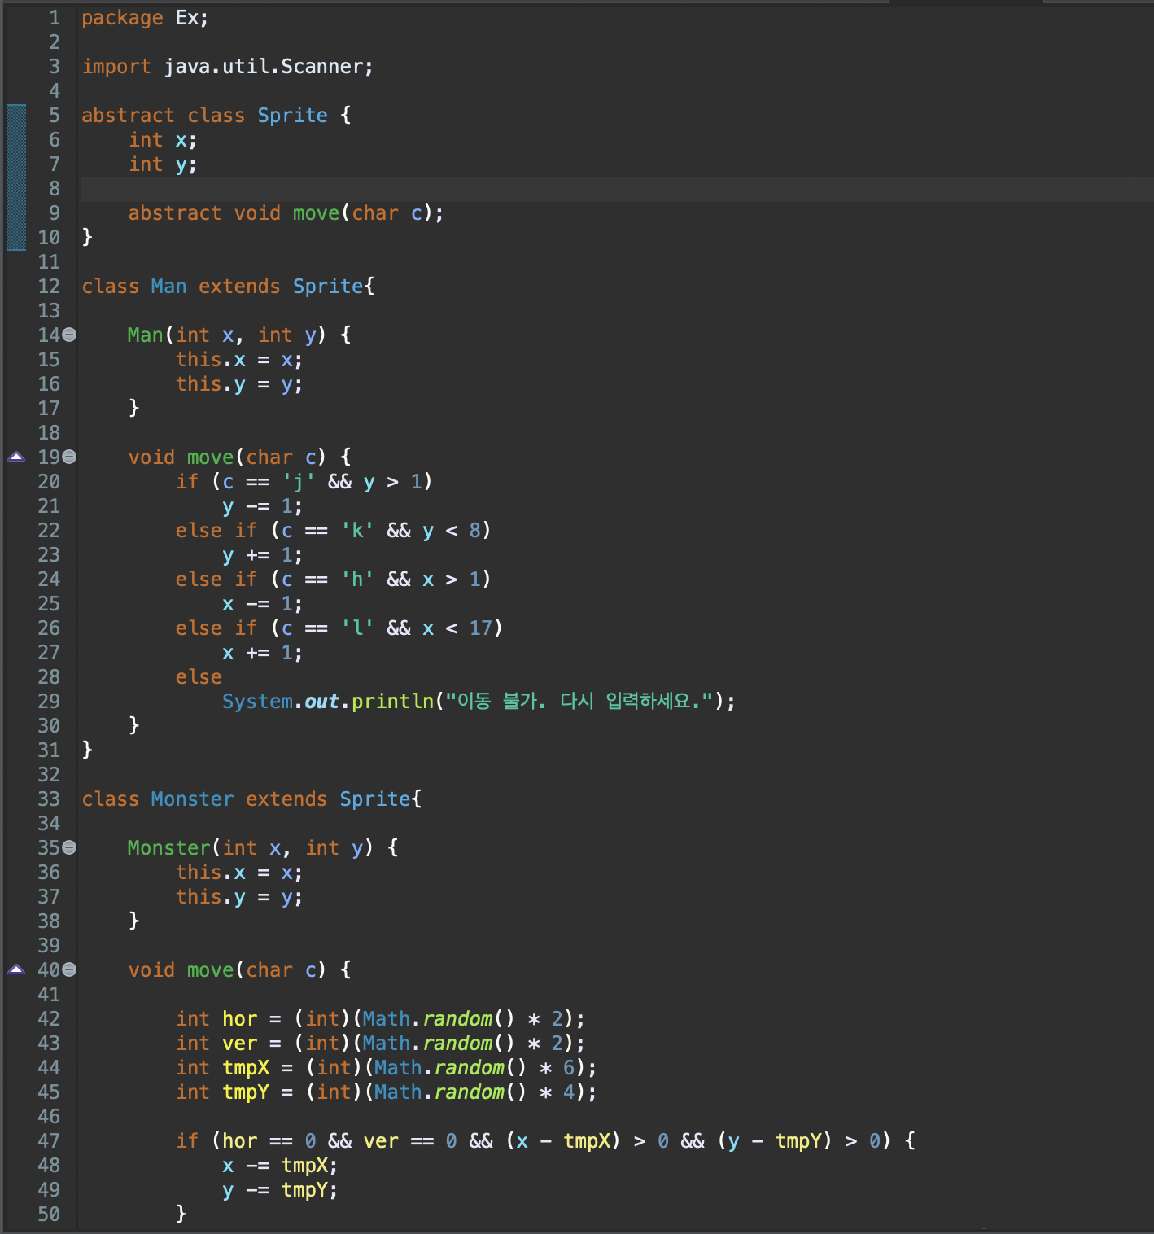
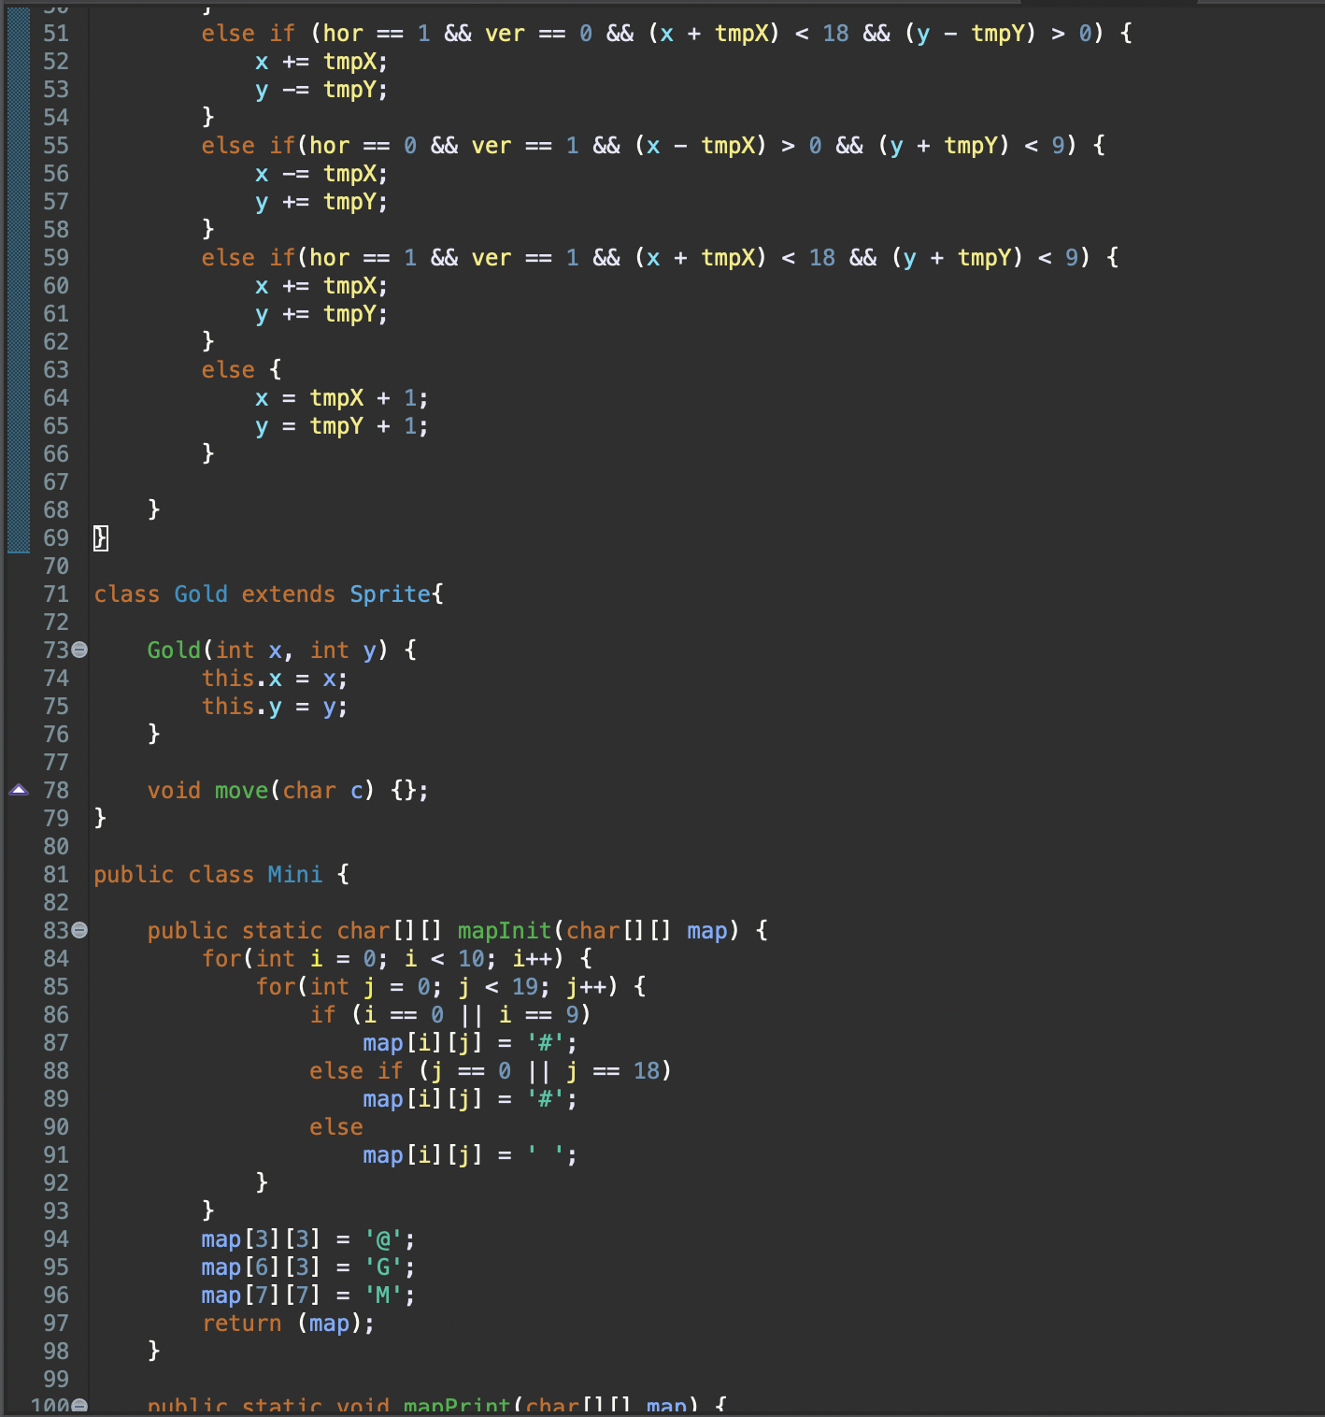

Slide 4
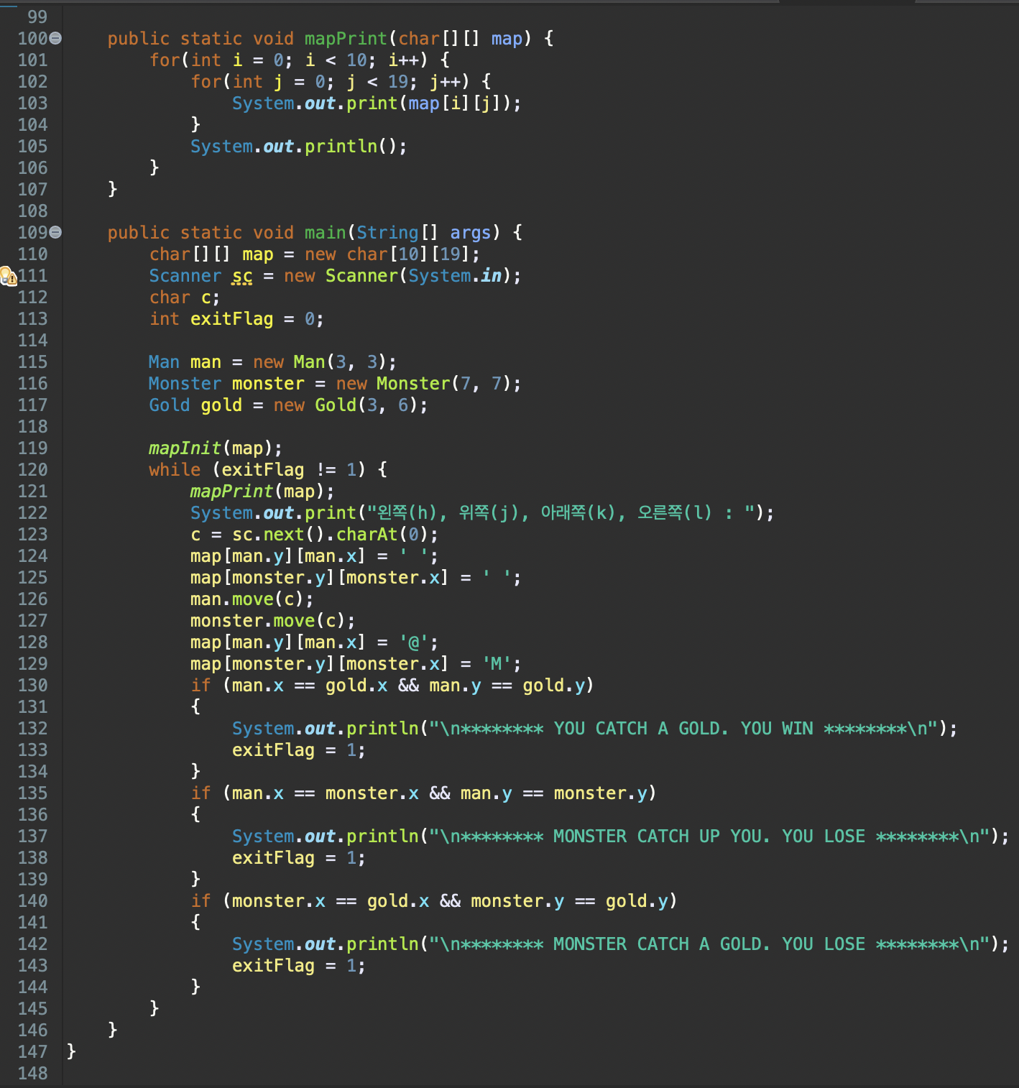
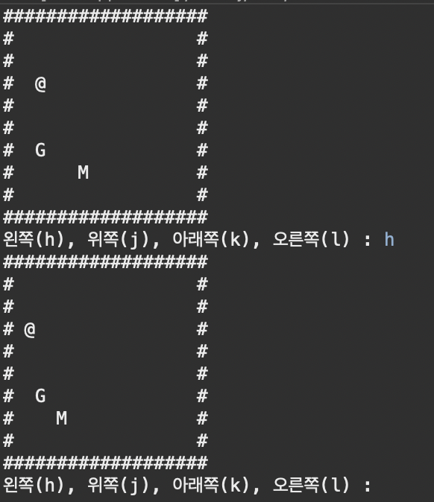

Slide 5
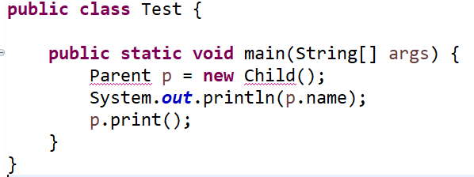
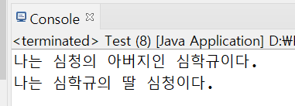
문제1) 메서드는 자식 클래스가 오버라이딩할 수 있지만, 필드는 자식 클래스가 오버라이딩할 수 없다. 다음 표를 참고해 Parent와 Parent의 자식인 Child를 클래스로 작성하고, 이를 아래에 있는 OvershadowTest 프로그램으로 테스트하라.
 | Parent | Child
필드 | String name=“심학규＂ | String name=“심청＂
메서드 | void print() | void print()

Slide 6
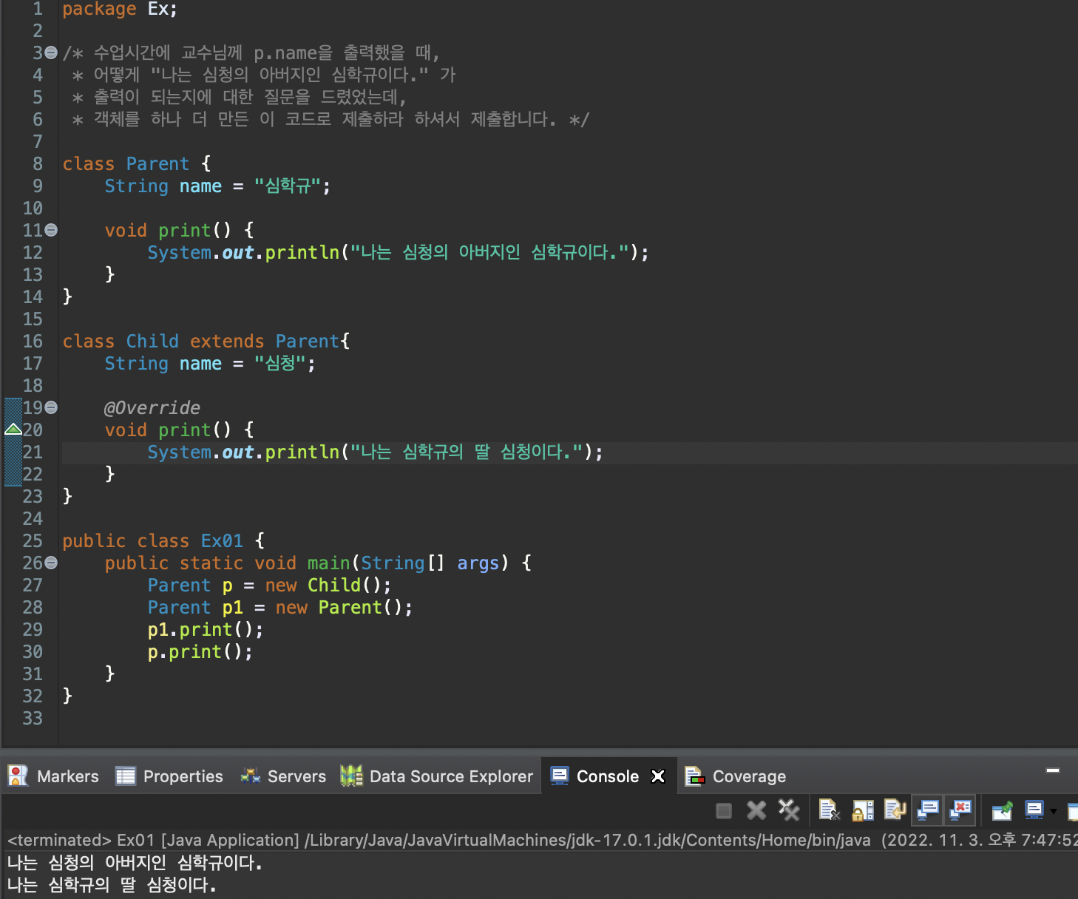
문제1) 메서드는 자식 클래스가 오버라이딩할 수 있지만, 필드는 자식 클래스가 오버라이딩할 수 없다. 다음 표를 참고해 Parent와 Parent의 자식인 Child를 클래스로 작성하고, 이를 아래에 있는 OvershadowTest 프로그램으로 테스트하라.

Slide 7
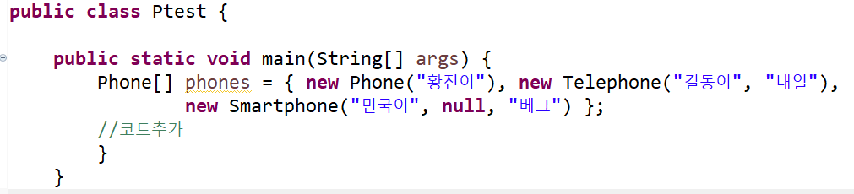
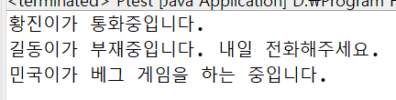
문제2) 다음 표를 참고해 Phone, Phone의 자식 클래스 Telephone, Telephone의 자식 클래스 Smartphone을 작성하고, 테스트 프로그램도 작성하라.
 | Phone | Telephone | Smartphone
필드 | Protected String owner | Private String when | Private String game
메서드 | void talk() | void autoAnswering() | void playGame()
각 클래스에 모든 필드를 초기화하는 생성자를 추가한다.
각 클래스의 메서드를 구현한다. talk()는 owner가 통화 중, autoAnswering()은 owner가 부재 중이니 when에 전화 요망, playGame은 owner가 게임 중이라는 메시지를 출력한다.
Phone, Telephone, Smartphone의 객체로 Phone 타입 배열 변수에 대입한다. 그리고 반복문과 조건문으로 실제 타입을 조사한 후 Phone타입이면 talk(), Telephone타입이면 autoAnswering(), Smartphone타입이면 playGame()을 호출한다.

Slide 8
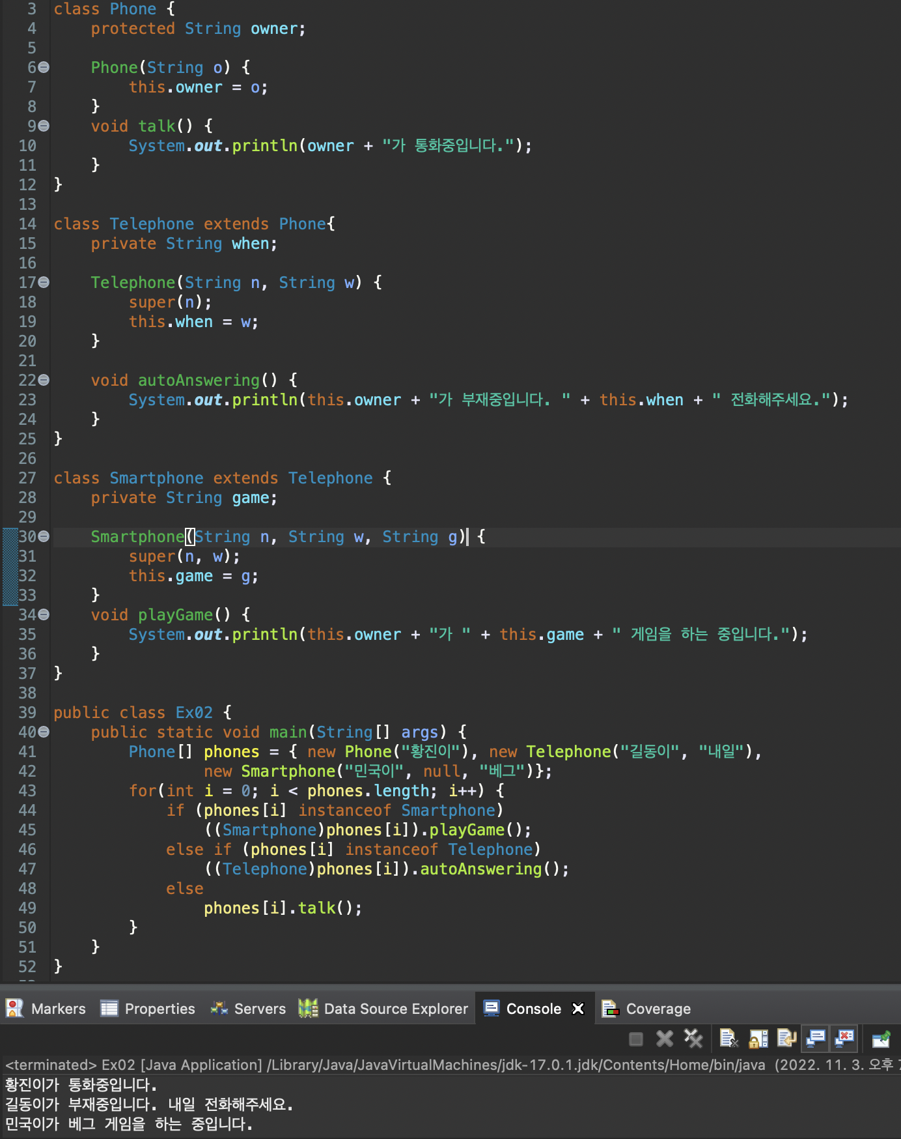

Slide 9
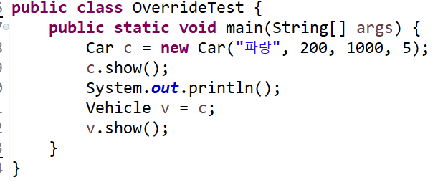
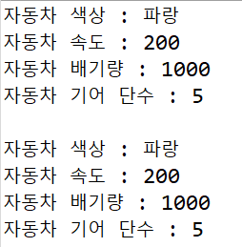
문제3) 운송수단과 자동차를 다음과 같이 모델링하려고한다. 각 클래스의 show()메서드는 필드 값을 출력한다. 두 클래스를 작성하고 아래 테스트 프로그램 OverrideTest를 실행해서 오버라이딩된 메서드와 다형성 관계를 살펴보시오.
 | Vehicle | Car
필드 | String color; //자동차 색 int speed; //자동차 속도 | int displacement; //배기량 int gears; //기어단수
메서드 | void show() | void show()
생성자 | public Vehicle(String, int) | public Car(String, int, int, int)

Slide 10
